Slide 1

Význam demokracie a EÚ pre kvalitu života
Peter Goliaš
riaditeľ INEKO
Osnova prednášok na stredných školách vykonaných v období 2017 a 2018

Slide 2
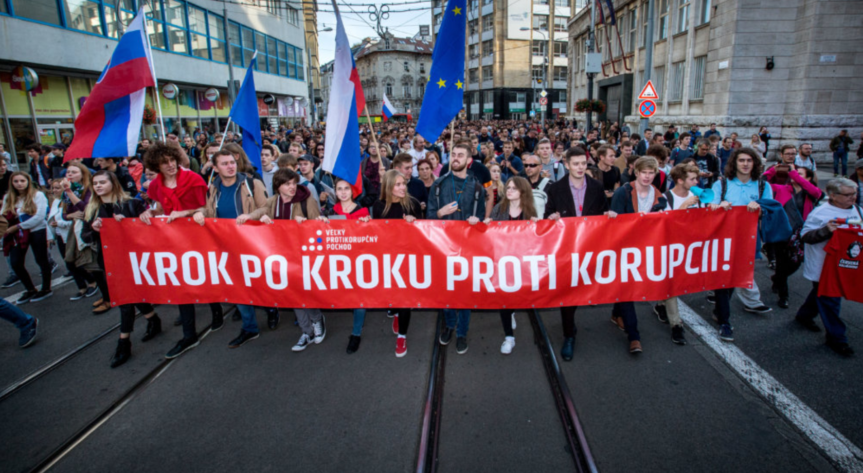
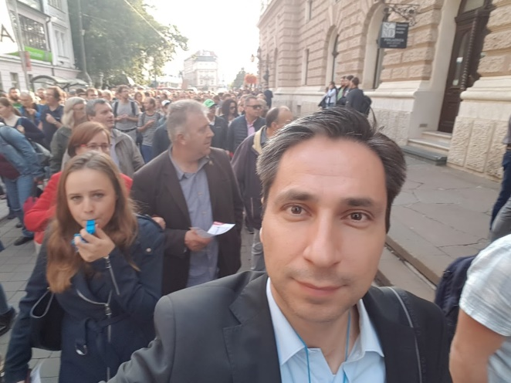
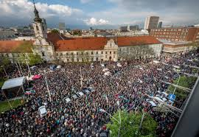
Protikorupčné pochody
Zdroj: Denník N, INEKO

Slide 3
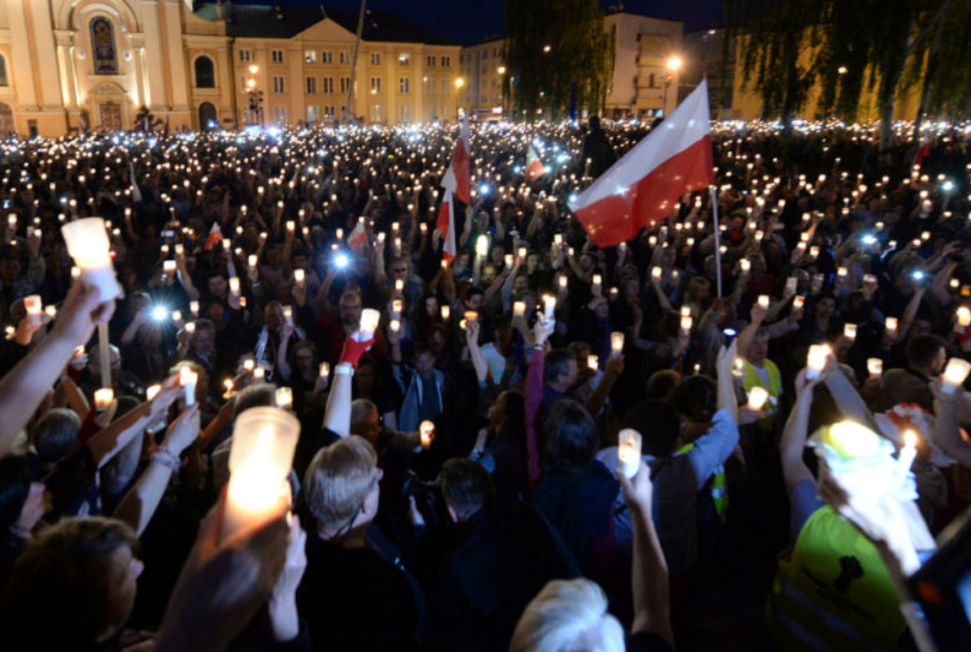
Demonštrácie v Poľsku
Zdroj: Denník N

Slide 4
Reakcia EÚ
Január 2016: spustenie dialógu o dodržiavaní práva (reakcia na zmeny na Ústavnom súde a vo verejnoprávnych médiách)
Júl 2017: List vyjadrujúci znepokojenie nad zákonom o súdoch
September 2017: Požiadavka na nápravu
November – December 2017: Európsky parlament a neskôr aj EK požiadali spustiť Článok 7 Zmluvy o EÚ
EK obžalovala Poľsko na Súdnom dvore EÚ
Hrozba pozastavenia hlasovacích práv v Rade EÚ

Slide 5
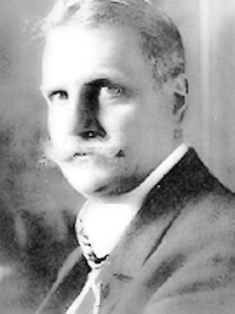
Železný zákon oligarchie
1911: nemecký filozof Robert Michels

Slide 6


Slide 7
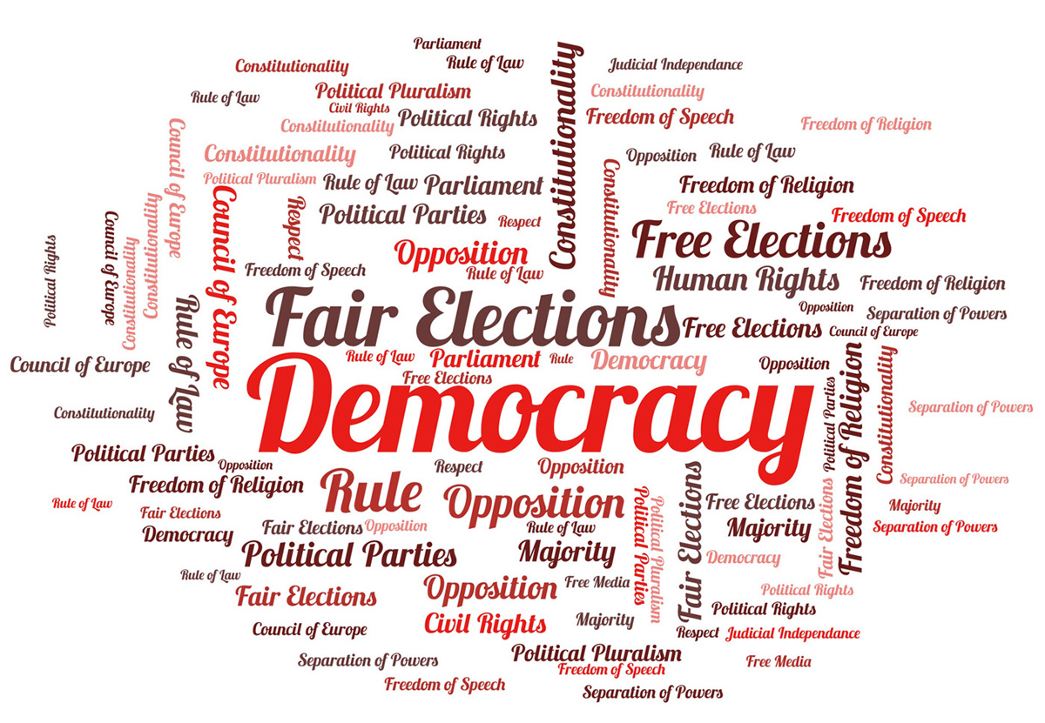



Inštitúcie a hodnoty

Slide 8
Demokracia vs diktatúra
„Demokracia je komplikovaný, finančne náročný, únavný a čas zožierajúci proces, ktorého výsledkom je dobré riešenie. Totalita, naopak, je jednoduchý, lacný, rýchly proces, ale výsledok je zlé riešenie, na ktoré ľudia doplatia. A často veľmi tragicky.“
Elena Pätoprstá, protikorupčná aktivistka, Okrúhly stôl INEKO o demokracii, 11.11.2016

Slide 9
Zdroj: INEKO na základe dát IMF, WHO a EIU

Slide 10
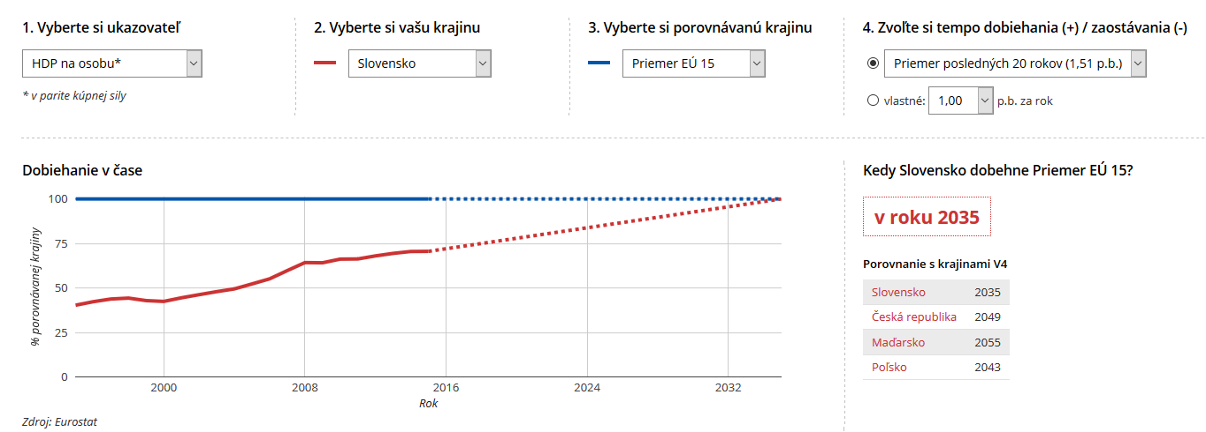
Kedy dobehneme západ?
Zdroj: http://dobiehanie.ineko.sk/

Slide 11
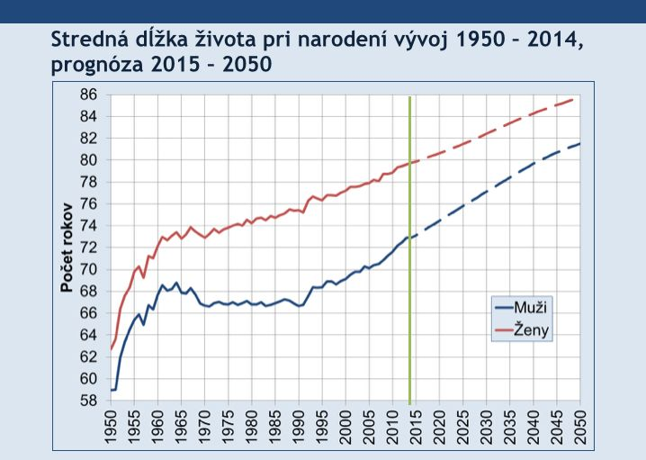
Vývoj strednej dĺžky života
Zdroj: https://www.aktuality.sk/clanok/304076/aka-bude-populacia-slovenska-o-30-rokov-slobodna-bezdetna-a-stara/

Slide 12
Zdroj: Eurostat

Slide 13
Demokracia okolo nás
Zdroj: INEKO, 2016

Slide 14
Demokracia na Slovensku
Názory na kvalitu demokracie
 | Prieskum verejnej mienky | Prieskum medzi osobnosťami
Skôr dobrá až výborná | 26 % | 25 %
Ani dobrá ani zlá | 33 % | 25 %
Skôr zlá až mizerná | 40 % | 50 %
Názory na zmenu kvality demokracie za posledných 5 rokov
 | Prieskum verejnej mienky | Prieskum medzi osobnosťami
Skôr sa zlepšila | 18 % | 13 %
Ani sa nezlepšila ani nezhoršila | 36 % | 16 %
Skôr sa zhoršila | 43 % | 71 %
Zdroj: INEKO, 2016

Slide 15
Zdroj: INEKO, 2016

Slide 16
Zdroj: ŠÚ SR

Slide 17
Príčiny podľa volebných preferencií
 | Nadpriemerný súhlas | Podpriemerný súhlas
Politici nepracujú vo verejnom záujme | ĽS-Naše Slovensko, KDH | SMER-SD, MOST-HÍD
Netrestanie nehospodárneho nakladania s majetkom štátu | ĽS-Naše Slovensko | SMER-SD
Nerovnosť pred zákonom | ĽS-Naše Slovensko, nerozhodnutí | SMER-SD
Nespravodlivé majetkové rozdiely | Nevoliči, ĽS-Naše Slovensko | Nerozhodnutí, SMER-SD
Nekvalitné verejné služby | OĽANO-NOVA, ĽS-Naše Slovensko | SMER-SD
Regulačné a kontrolné orgány nebránia zneužívaniu moci | ĽS-Naše Slovensko | SMER-SD, MOST-HÍD
Sociálny systém sa zneužíva | ĽS-Naše Slovensko | OĽANO-NOVA
Zákony sú nekvalitné a často sa menia | ĽS-Naše Slovensko, KDH | SMER-SD, MOST-HÍD
V spoločnosti sa rozširuje chudoba | ĽS-Naše Slovensko, SME Rodina- Boris Kollár | SMER-SD, SNS, MOST-HÍD
Slušní ľudia sa neangažujú | ĽS-Naše Slovensko, OĽANO-NOVA, nevoliči | SMER-SD
Strata suverenity | ĽS-Naše Slovensko, nevoliči | SMER-SD
Nedodržujú sa ľudské a menšinové práva | Nevoliči, nerozhodnutí, ĽS-Naše Slovensko | SMER-SD
Zdroj: INEKO, 2016

Slide 18
Vzťah s kvalitou života (v %)
Do akej miery podľa Vás kvalita demokracie ovplyvňuje kvalitu života ľudí na Slovensku?
Vplývajúce faktory: vzdelanie, región, príjem
Zdroj: INEKO, 2016

Slide 19
Zdroj: INEKO, 2016

Slide 20
Zdroj: INEKO, 2016

Slide 21
Zdroj: INEKO, 2016

Slide 22
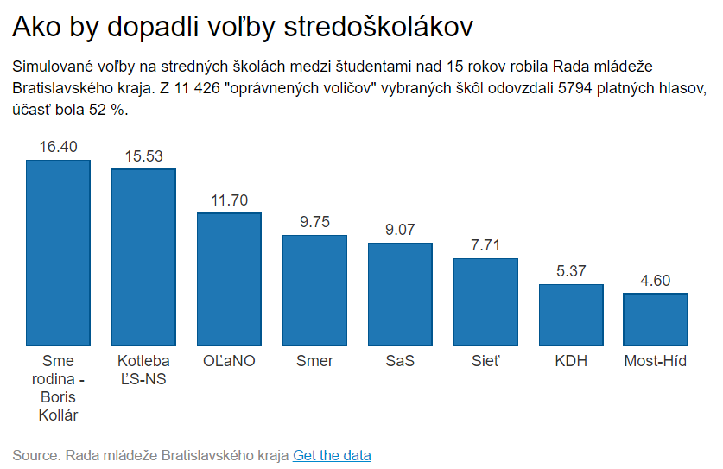
Ako volili mladí?

Slide 23
Zdroj: Agentúra Focus, Exit poll, 2016

Slide 24
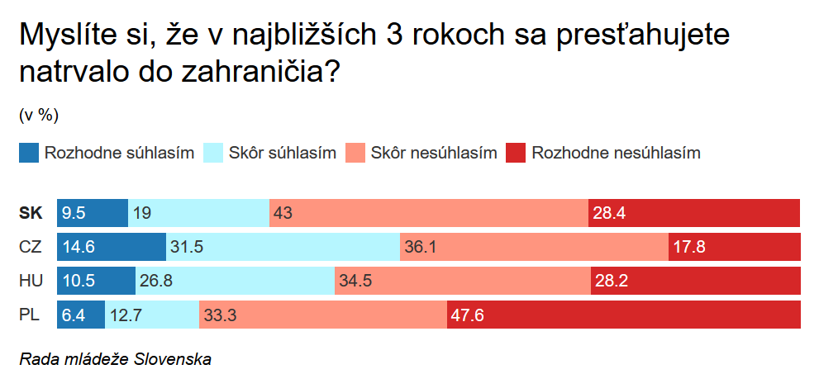
Prieskum Rady mládeže Slovenska
Prieskum vo V4 medzi ľuďmi vo veku 15 až 24 rokov, 2017
Vyše 700 respondentov v každej krajine

Slide 25
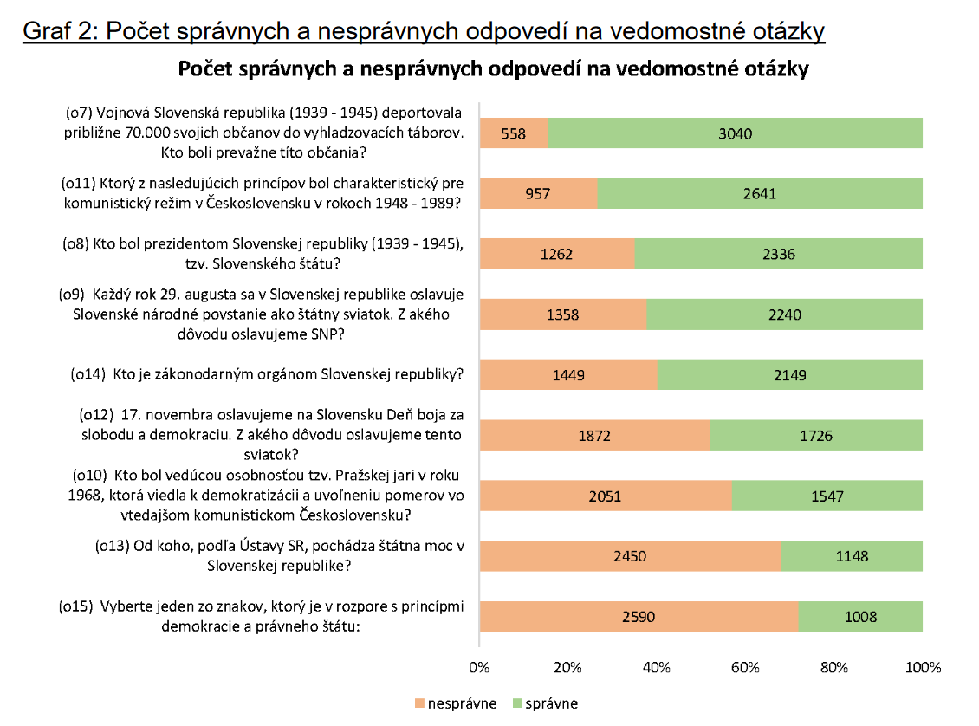
Zdroj: Štátna školská inšpekcia, 2017

Slide 26
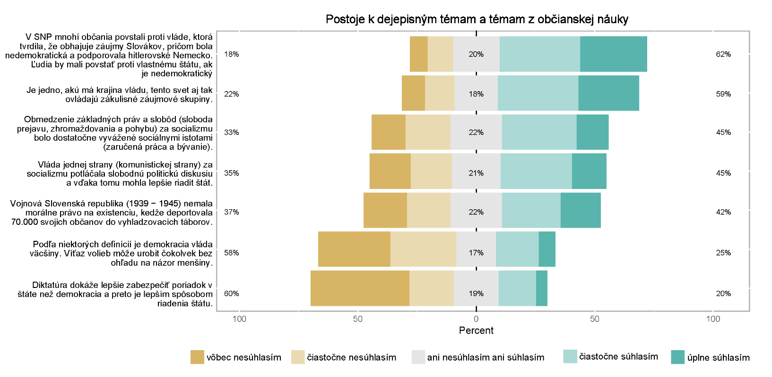
Zdroj: Štátna školská inšpekcia, 2017

Slide 27
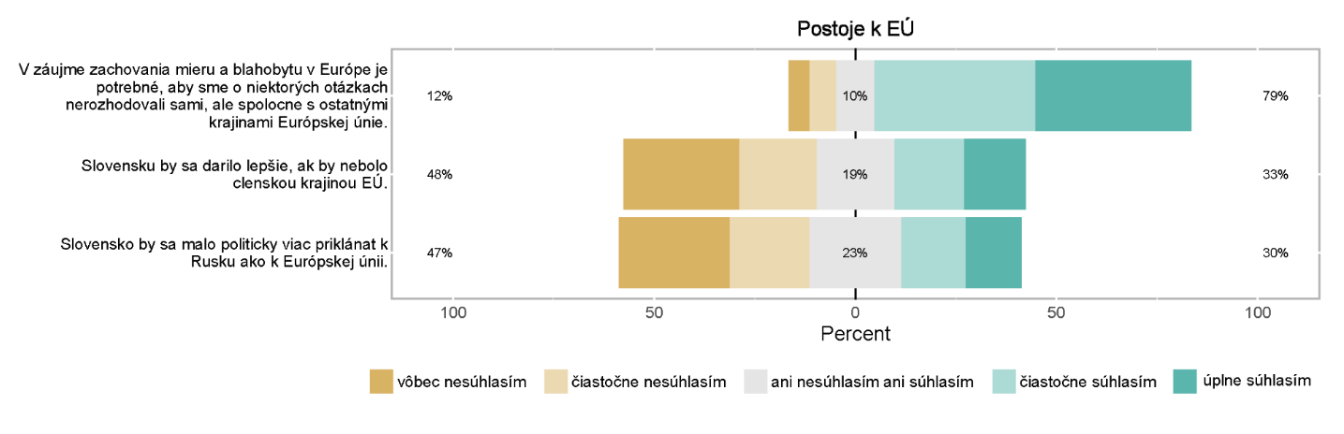
Zdroj: Štátna školská inšpekcia, 2017

Slide 28
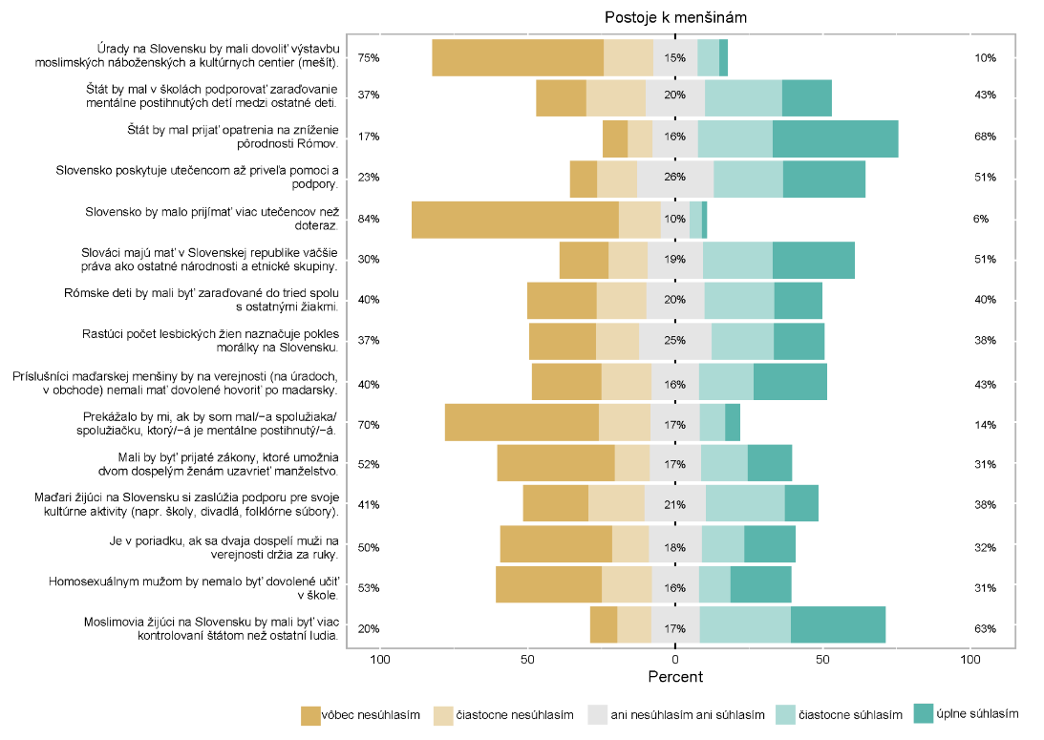
Zdroj: Štátna školská inšpekcia, 2017

Slide 29
Top okamžité riešenia
 | Vážený priemer
Dôveryhodné vyšetrenie kauzy Bašternák | 1,52
Monitoring a hodnotenie efektívnosti projektov a tendrov v rezortoch, kde sa rozdeľujú najväčšie verejné zákazky (napr. v doprave, zdravotníctve, IT a pod.) | 2,00
Zverejňovanie podrobných majetk. priznaní politikov a vysokých št. funkcionárov | 2,50
Zdroj: Dotazníkový prieskum INEKO medzi 81 odborníkmi a podnikateľmi, 2016

Slide 30
Top dlhodobé riešenia
 | Vážený priemer
Deti a študenti by sa na školách mali učiť lepšie kriticky myslieť a rozumieť významu demokracie | 1,52
Posilnenie nezávislosti a verejnej kontroly polície, prokuratúry a súdov | 1,53
Zvyšovanie kvality verejných služieb napríklad v školstve, zdravotníctve, súdnictve, bezpečnosti, atď. (napr. meraním a zverejňovaním výsledkov, finančnými motiváciami, atď.) | 1,89
Príchod demokratických politikov | 2,17
Zdroj: Dotazníkový prieskum INEKO medzi 81 odborníkmi a podnikateľmi, 2016

Slide 31
Ďakujem za pozornosť!
Použité zdroje: http://www.ineko.sk/projekty/sprava-o-stave-a-vyvoji-demokracie-na-slovensku https://www.ssiba.sk/admin/fckeditor/editor/userfiles/file/Dokumenty/Sprava_z_vyskumu_2.pdf https://dennikn.sk/892216/prieskum-mladi-sa-citia-vyluceni-neveria-politikom-tretina-chce-odist-do-zahranicia/
Finanční donori:
Zastúpenie Európskej komisie v SR
Konrad Adenauer Stiftung
Center for International Private Enterprise (CIPE)
Nadácia Eset

